Slide 1
本周工作内容
Deavan

Slide 2
Profile
学习ITK
.tre->nii
nii可视化
U-net学习
复习传统ML

Slide 3
About nii
.nii文件是NIFTI格式的文件，出现的原因是原来一种图像格式是ANALYZE 7.5 format，但是这个图像格式缺少一些信息，比如没有方向信息，病人的左右方位等，如果需要包括额外的信息，就需要一个额外的文件，比如ANALYZE7.5就需要一对<.hdr, .img>文件来保存图像的完整信息。因此，解决这个问题Data Format Working Group (DFWG) 将图像格式完整的定义为NIFTI（Neuroimaging Informatics Technology Initiative）格式。

Slide 4
处理 nii
Python nibabel

Slide 5
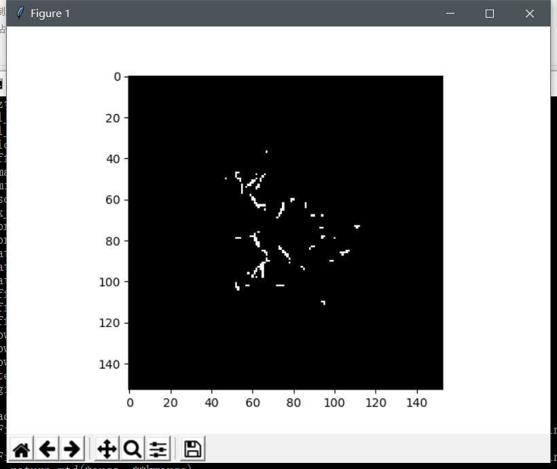
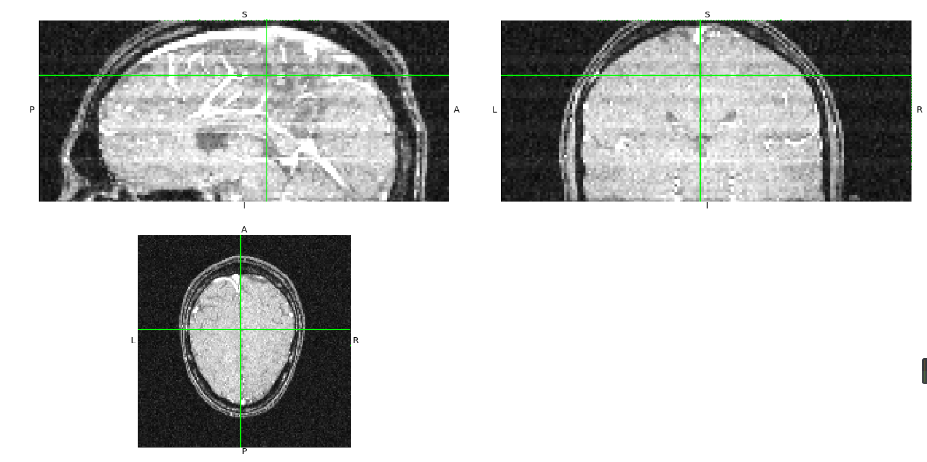
效果

Slide 6
问题
遇到的问题暂时都已解决

Slide 7
下周计划
1、学习并实现U-net

